Slide 1


การพัฒนาต้นแบบสาขาเสมือนของธนาคาร
โดยใช้เทคโนโลยี .NET
Developing the prototype of Virtual Branch Banking
using .NET technology
รศ.ดร. ศุภมิตร จิตตะยโศธร
อาจารย์ที่ปรึกษา
นายธนาพงษ์ ฉัตรธนุปกรณ์ 46015350
นายธวัชชัย บุญศรี 46015351 ผู้จัดทำโครงงาน

Slide 2

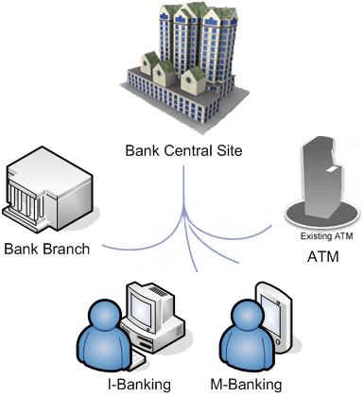
ที่มาของโครงงาน
    > ธนาคารพาณิชย์กับการขยายการให้บริการ
  - E-Banking
  - Branch
  > ปัญหาในการจัดตั้งสาขาของธนาคาร
  - ที่ดิน อาคารสำนักงาน อุปกรณ์ระบบ
  * ชฎา วัฒนศิริธรรม สาขาวิชาพาณิชย์ศาสตร์ จุฬาลงกรณ์มหาวิทยาลัย
* พรพรรณ ประจักรเนตร สาขาวิชาพาณิชย์ศาสตร์ จุฬาลงกรณ์มหาวิทยาลัย

Slide 3
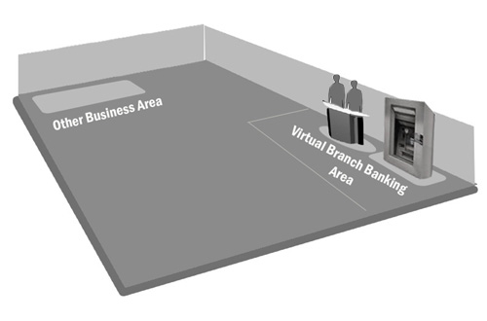
ความหมายของ Virtual Branch Banking
สาขาเสมือนของธนาคาร (Virtual Branch Banking) หมายถึง รูปแบบของระบบธนาคารที่มีขนาดเล็กกว่าสาขาจริงของธนาคาร แต่สามารถให้บริการได้เหมือนกับสาขาจริงของธนาคาร โดยมีการให้บริการการทำธุรกรรมทางการเงิน บนสถานที่ของธุรกิจหรือองค์กรอื่นเป็นหลัก

Slide 4
วัตถุประสงค์ของโครงงาน
> สร้างระบบธนาคารที่สามารถให้บริการการทำธุรกรรมทางการ เงินได้มากขึ้น โดยไม่ต้องสร้างสาขาจริงขึ้นมาใหม่ และเพื่อ เป็นการลดต้นทุนในการให้บริการ ( Cost reduction )
> พัฒนาเครื่องให้บริการอัตโนมัติ เพื่อให้สามารถให้บริการได้
หลากหลายยิ่งขึ้น
> ใช้เทคโนโลยี อินเตอร์เน็ตที่มีอยู่ในปัจจุบัน เพื่อเพิ่ม ความสามารถในการให้บริการ E-Banking

Slide 5
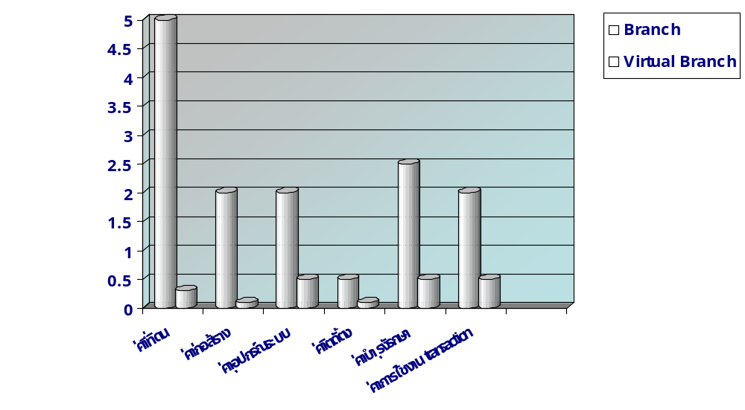
แผนภูมิแสดงค่าใช้จ่ายในการจัดตั้งสาขา
millions
millions
ธนาคารแห่งประเทศไทย
ศูนย์วิจัยข้อมูล ธนาคารกสิกรไทย

Slide 6

ภาพรวมของระบบ Virtual Branch Banking

Slide 7
องค์ประกอบของ Virtual Branch Banking
สถานที่
บุคลากร
รูปแบบการให้บริการ
โครงสร้างพื้นฐานของระบบ
เครื่องทำรายการอัตโนมัติ
ซอฟต์แวร์ระบบ
ระบบรักษาความปลอดภัย

Slide 8

รูปแบบการให้บริการ
การให้บริการผ่านเคาน์เตอร์พนักงาน
เปิดบัญชีใหม่
ขายสินเชื่อ
ขายประกัน
การให้บริการผ่านเครื่องทำรายการอัตโนมัติ
- ส่วนของการ Access account
ตรวจสอบยอดเงิน
ถอนเงิน
นำฝากเงินสด
โอนเงิน (ด้วยเงินสด)
ปรับสมุดเงินฝาก
- ส่วนของการชำระค่าบริการต่างๆ
ชำระค่าลงทะเบียน (ด้วยเงินสด)
- ส่วนของการบริการพิเศษ
แลกเปลี่ยนเงินตราต่างประเทศ
ทำรายการเช็ค
- ส่วนของการกำหนดค่าการใช้งาน
เปลี่ยนแปลงรหัสส่วนตัว

Slide 9
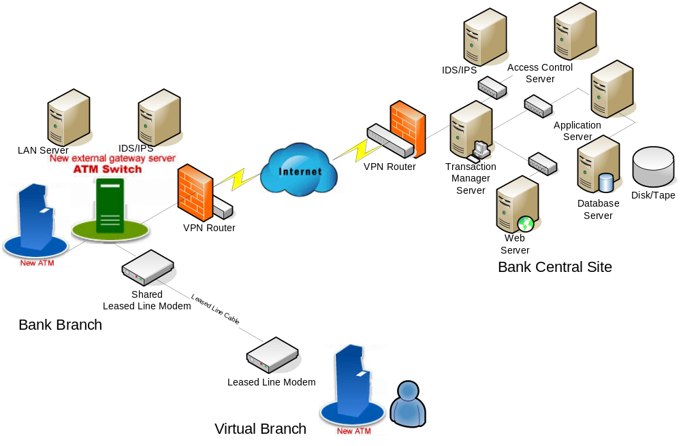
Infrastructure Of Virtual Branch Banking
Virtual Branch Banking

Slide 10
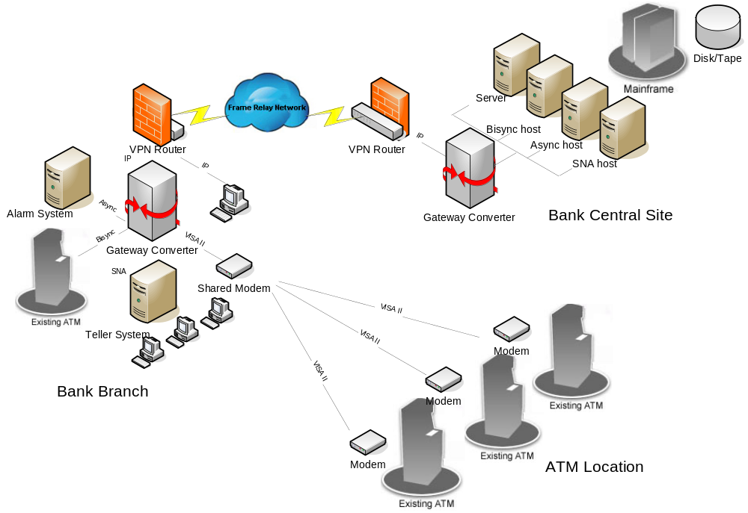
Infrastructure Of Virtual Branch Banking
Traditional Banking System
www.JBM/whitepaper/atmsupport
www.IBM.com

Slide 11
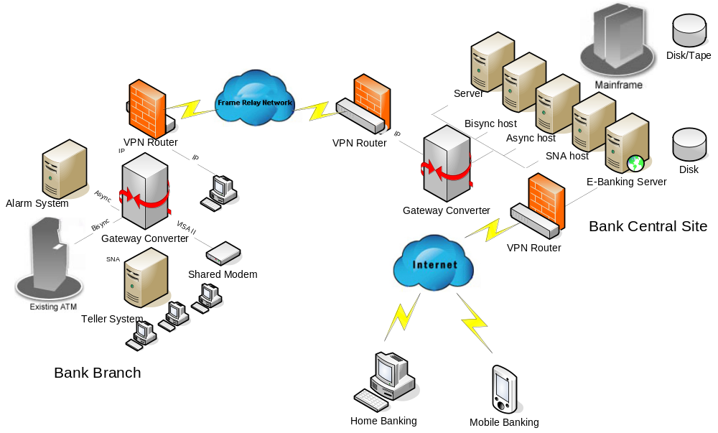
Infrastructure Of Virtual Branch Banking
E-Banking
www.IBM.com, www.cisco.com
ธนาคารแห่งประเทศไทย

Slide 12
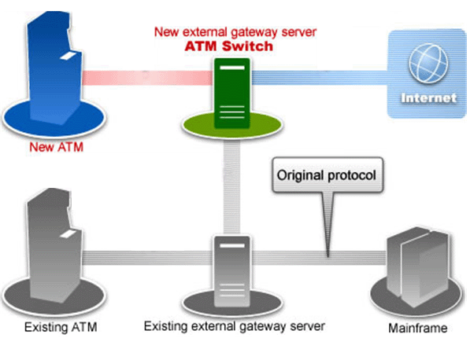
Infrastructure Of Virtual Branch Banking
Virtual branch with exist system
*www.fujitsu.com/global/casestudies/XML_atm.html

Slide 13
Infrastructure Of Virtual Branch Banking
Virtual Branch Banking

Slide 14

Cyber ATM
Card Reader
Cash Dispenser
Receipt Printer
Barcode Reader
Cheque Reader
Cash Checking
Update Passbook

Slide 15
Software Development Process
Capturing Requirement
  > Functional requirement
  > Non functional requirement
  User interface
  Hardware consideration
  Performance
  Error handling
  Security issue
Analysis
  > Use case diagram

Slide 16
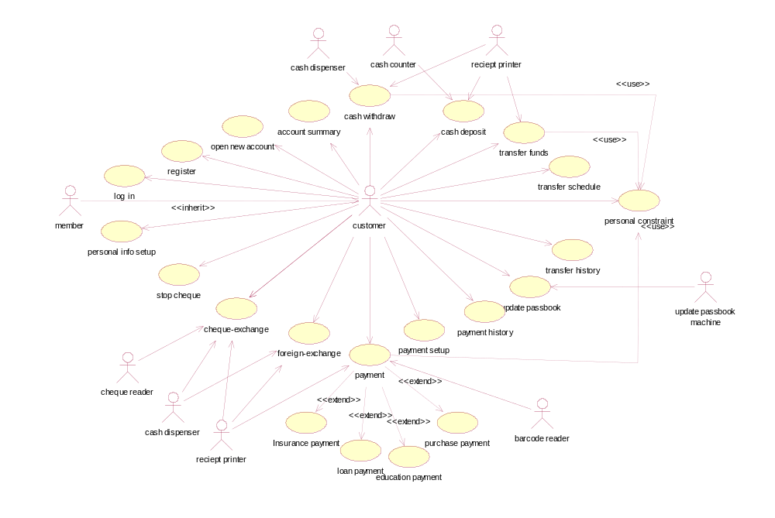
Use Case Diagram

Slide 17
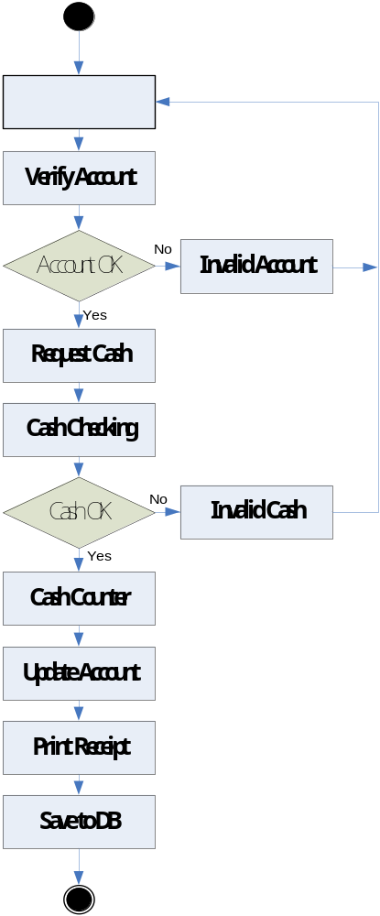
Use Case Description
Cash deposit
Use case name :
Actor :
Short Description :
Pre-condition :
Post-condition :
Flow of event :

Slide 18
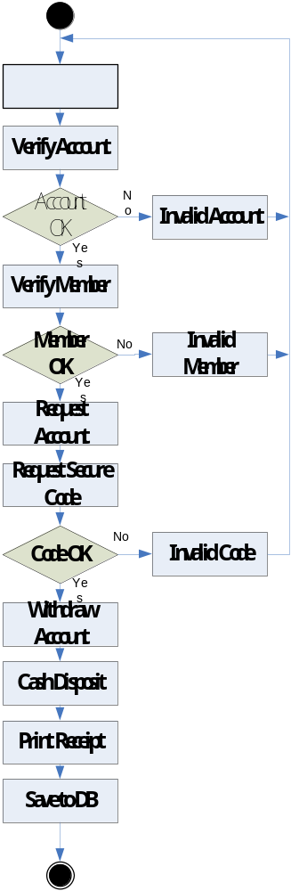
Use Case Description
Cash withdrawal
Use case name :
Actor :
Short Description :
Pre-condition :
Post-condition :
Flow of event :

Slide 19
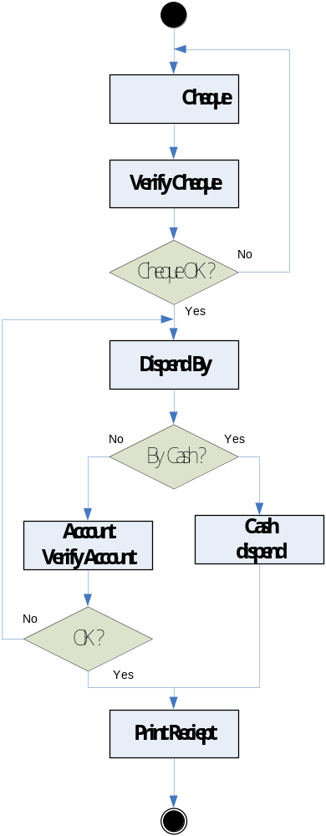
Use Case Description
Cheque enhancement
Use case name :
Actor :
Short Description :
Pre-condition :
Post-condition :
Flow of event :

Slide 20
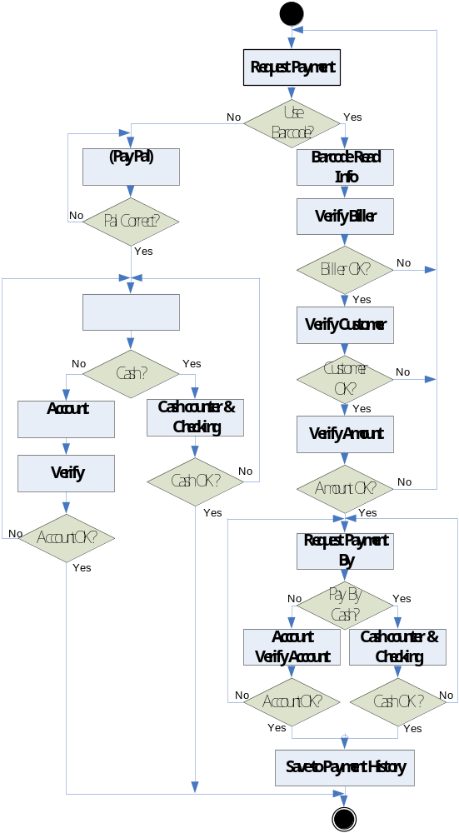
Use Case Description
Payment
Use case name :
Actor :
Short Description :
Pre-condition :
Post-condition :
Flow of event :

Slide 21
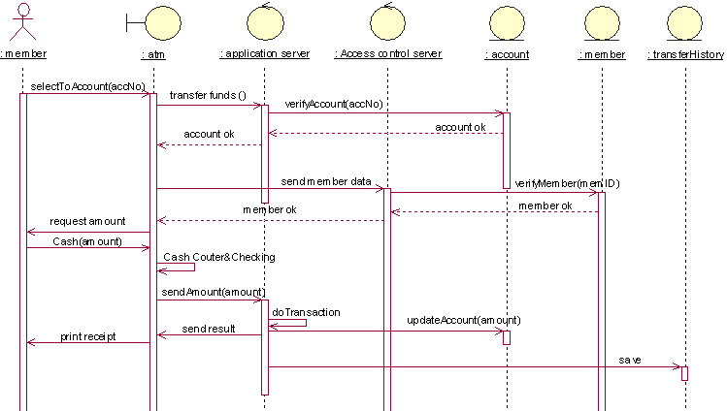
Sequence Diagram
Transfer funds

Slide 22
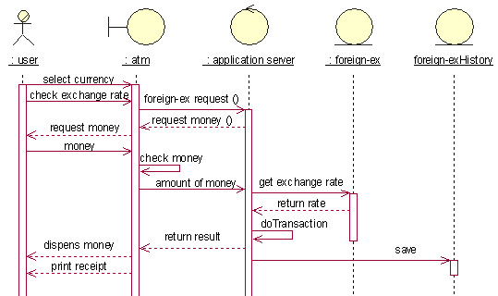
Sequence Diagram
Foreign exchange

Slide 23
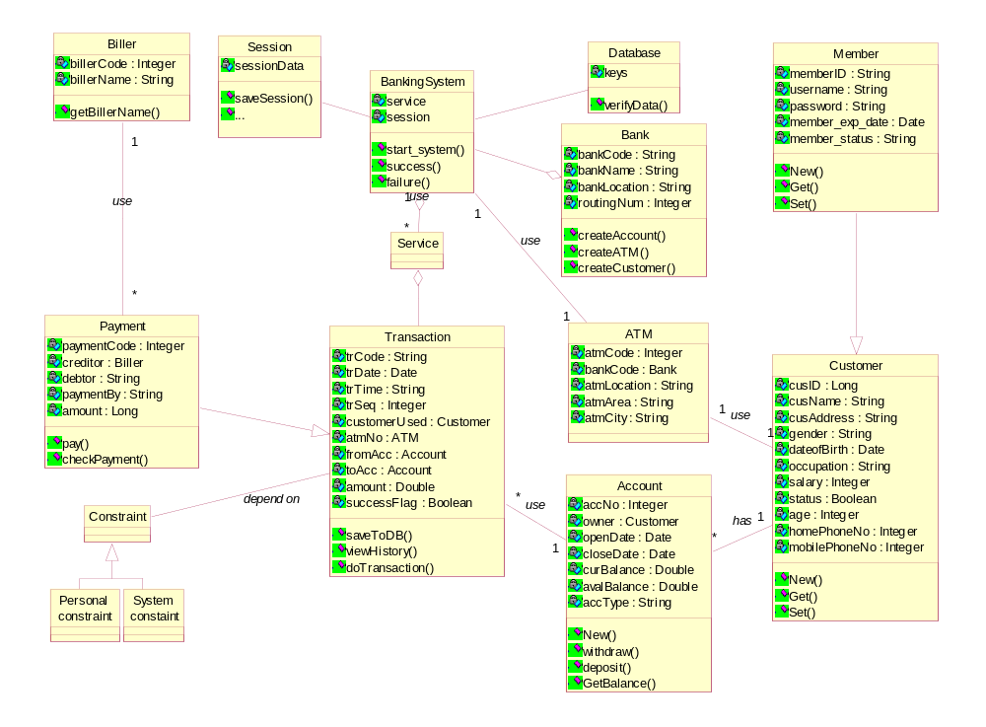
Class Diagram

Slide 24
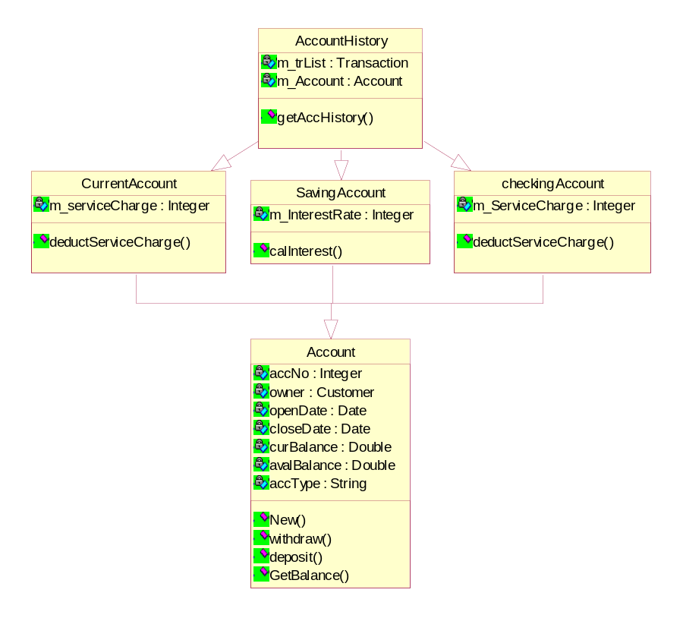
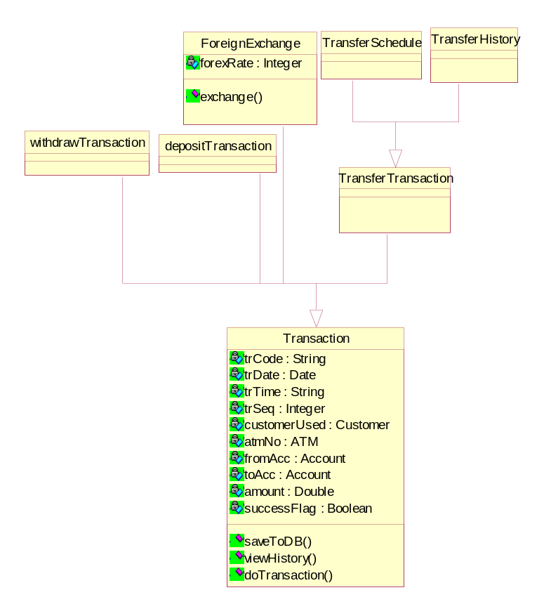
Class Diagram

Slide 25
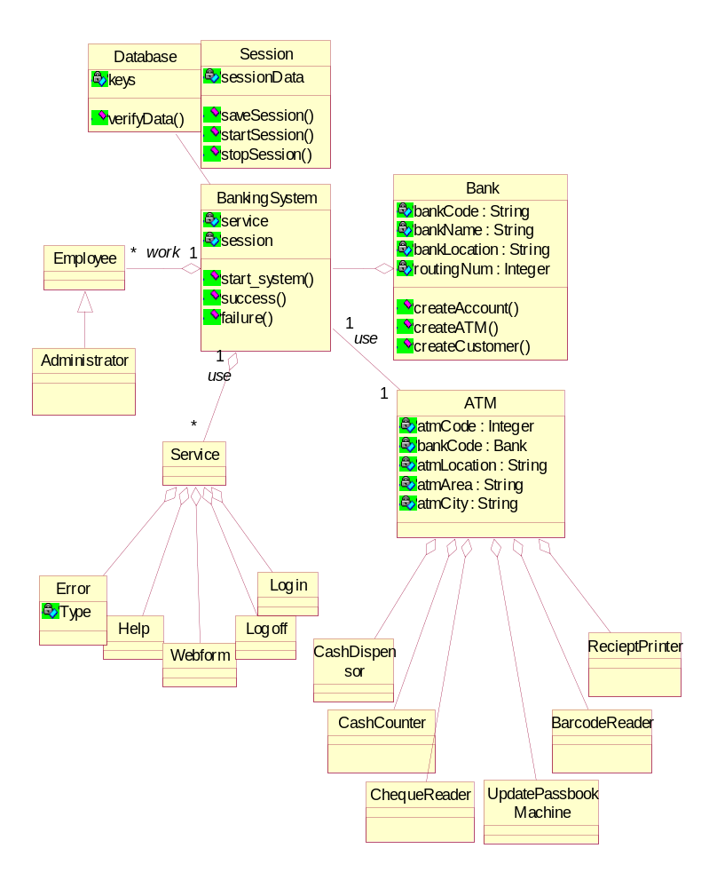
Class Diagram

Slide 26
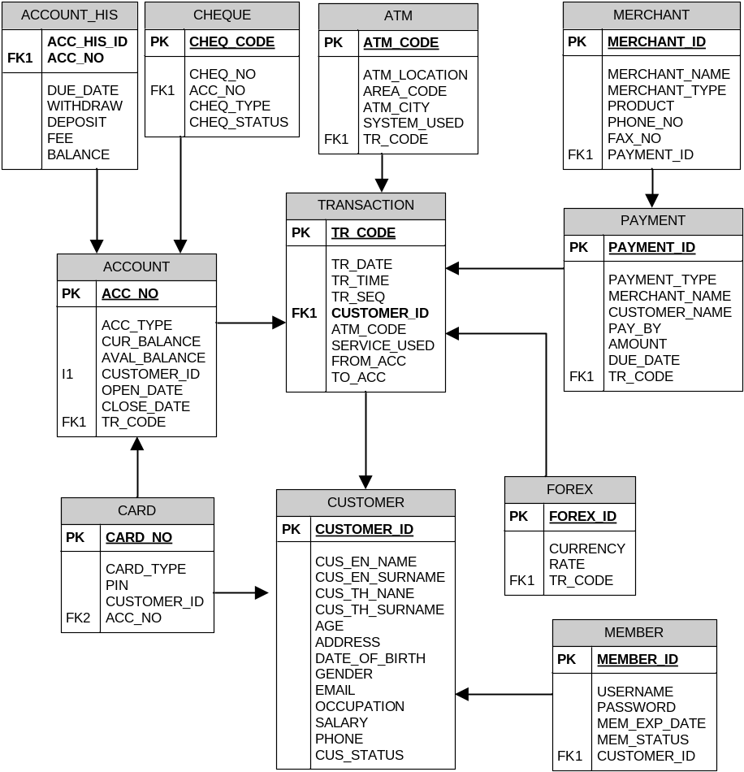
E-R Diagram

Slide 27
Implementation
กระบวนการพัฒนาซอฟต์แวร์ แบ่งออกเป็น 2 ส่วนหลักๆ
> ส่วนของแอพพลิเคชั่นที่ติดต่อกับผู้ใช้งานระบบ
Visual Basic .NET
ASP.NET
> ส่วนของการจัดการกับฐานข้อมูล
Oracle 10g
Oracle Data Provider .NET (ODP.NET)

Slide 28
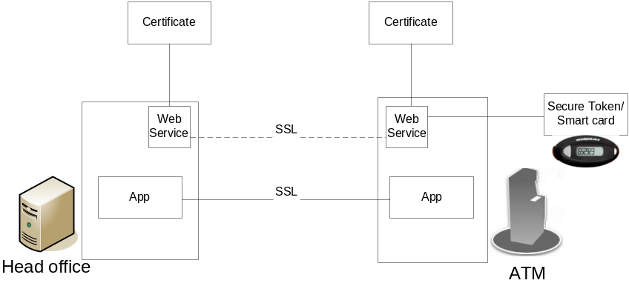
ระบบรักษาความปลอดภัย
มาตรการการรักษาความปลอดภัย
- จำกัดสิทธิ์ในการเข้าใช้งานเครื่องมือหรือสถานที่ต่างๆในระบบ
- แบ่งระดับสิทธิ์ในการเข้าใช้งานตามประเภทของผู้ใช้
- ใช้ชื่อและรหัสส่วนตัวในการเข้าใช้งานระบบ
- การส่งข้อมูลผ่านเครือข่ายการสื่อสารและการเข้ารหัส (SSH, SSL)
- Security token
- Fraud Protection

Slide 29
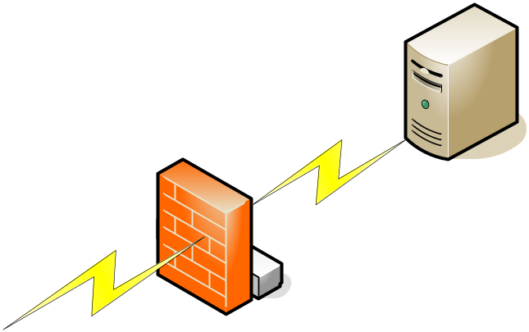
ระบบรักษาความปลอดภัย
มาตรการการรักษาความปลอดภัย
- การออกแบบระบบเครือข่ายจะทำการแบ่งพื้นที่การทำงาน ออกจากกันโดยชัดเจน (DMZ)
- ใช้อุปกรณ์เครือข่ายที่ช่วยในการรักษาความปลอดภัย เช่น Firewall, IDS & IPS, SSL VPN
- รหัสส่วนตัว
- การป้องกันไวรัสคอมพิวเตอร์
- การเฝ้าตรวจสอบควบคุม
- บริการออกจากระบบอัตโนมัติ

Slide 30
การบำรุงรักษาระบบ
การบำรุงรักษาเครื่องให้บริการอัตโนมัติ
การบำรุงรักษาแอพพลิเคชั่น
การปรับเปลี่ยน เพิ่มเติม และแก้ไขข้อกำหนดในการให้บริการ

Slide 31
บทสรุป
ประโยชน์ที่ได้รับจากระบบ Virtual Branch Banking
- ประหยัดค่าใช้จ่าย ( Cost Reduction )
การติดตั้งระบบ ( Installation cost )
การทำรายการ ( Transaction cost )
การบำรุงรักษา ( Maintenance cost )
- ให้บริการเกี่ยวกับเงินสด ได้โดยไม่ต้องติดต่อสาขาจริง
- ความสามารถในการทำงานได้กับเครื่องหลาย Platform

Slide 32
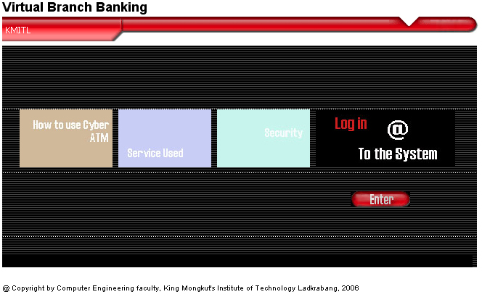
Prototype of Virtual Branch Banking Software

Slide 33
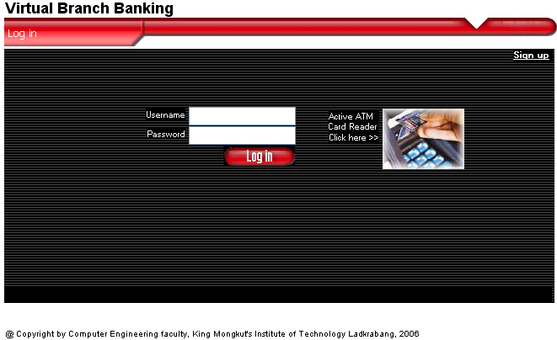
Prototype of Virtual Branch Banking Software

Slide 34
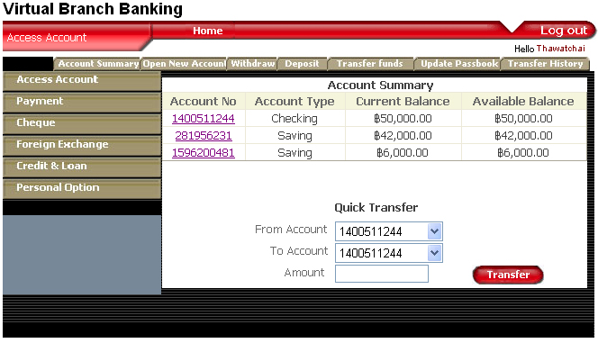
Prototype of Virtual Branch Banking Software

Slide 35
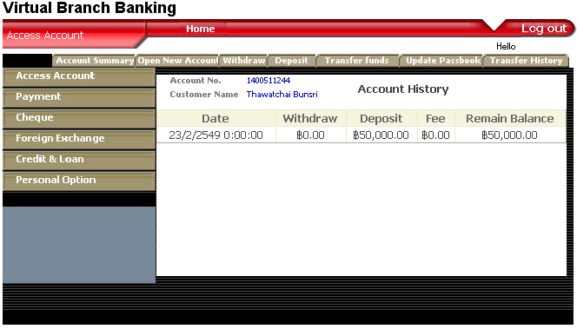
Prototype of Virtual Branch Banking Software

Slide 36
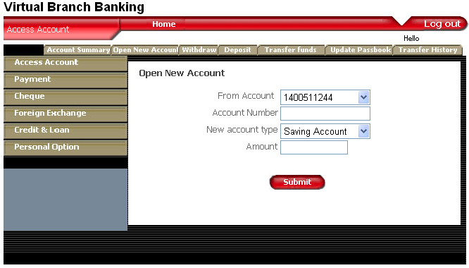
Prototype of Virtual Branch Banking Software

Slide 37
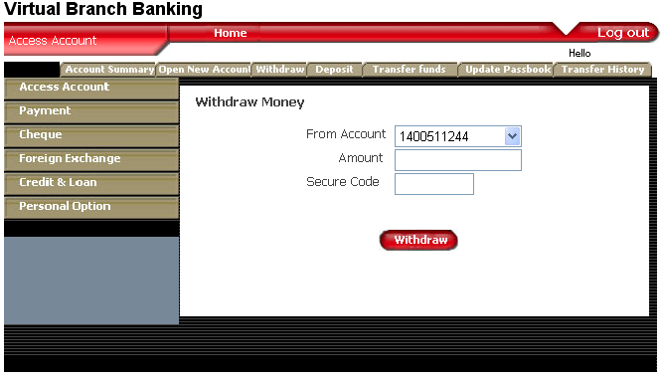
Prototype of Virtual Branch Banking Software

Slide 38
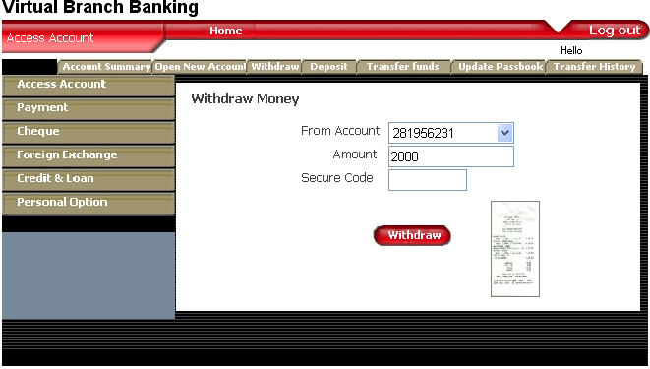
Prototype of Virtual Branch Banking Software

Slide 39
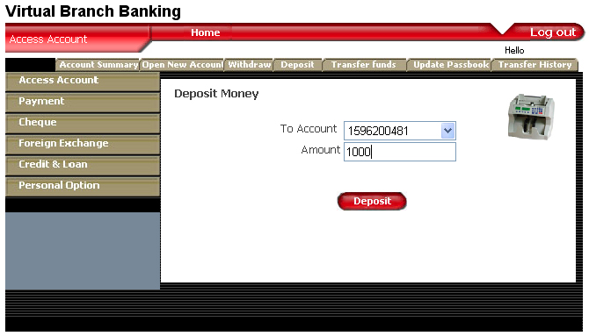
Prototype of Virtual Branch Banking Software

Slide 40
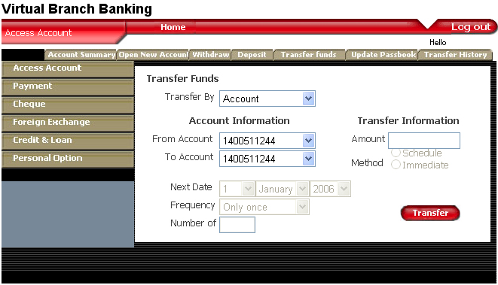
Prototype of Virtual Branch Banking Software

Slide 41
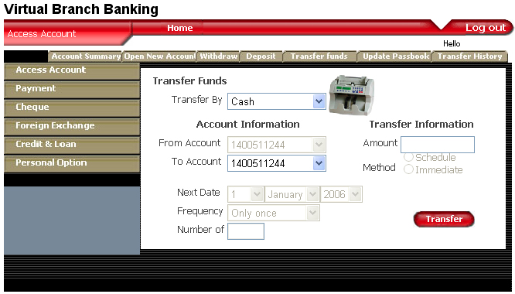
Prototype of Virtual Branch Banking Software

Slide 42
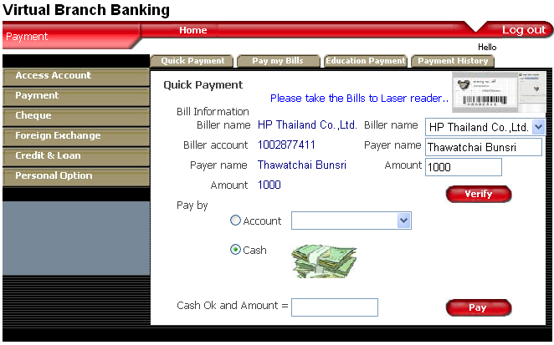
Prototype of Virtual Branch Banking Software

Slide 43
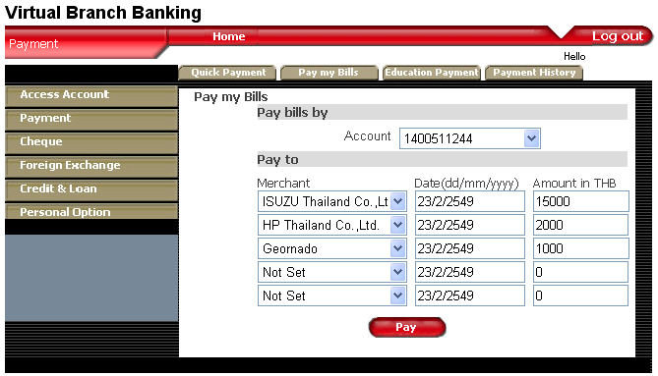
Prototype of Virtual Branch Banking Software

Slide 44
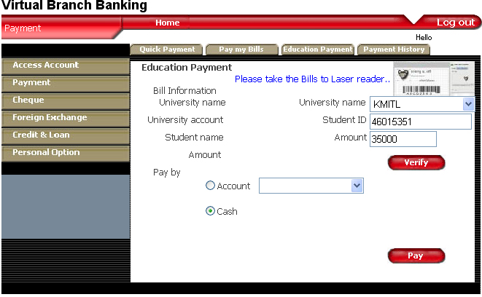
Prototype of Virtual Branch Banking Software

Slide 45
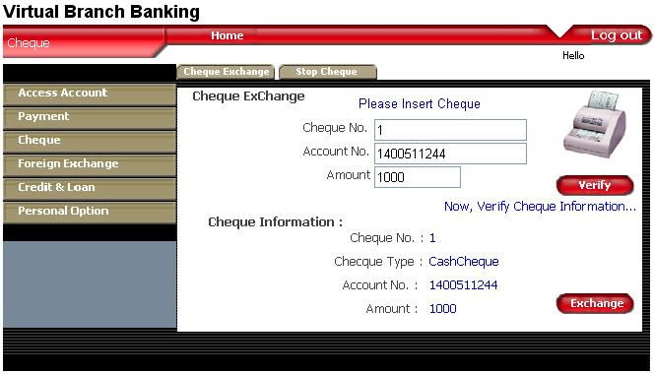
Prototype of Virtual Branch Banking Software

Slide 46
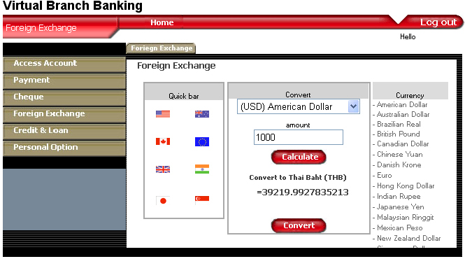
Prototype of Virtual Branch Banking Software

Slide 47
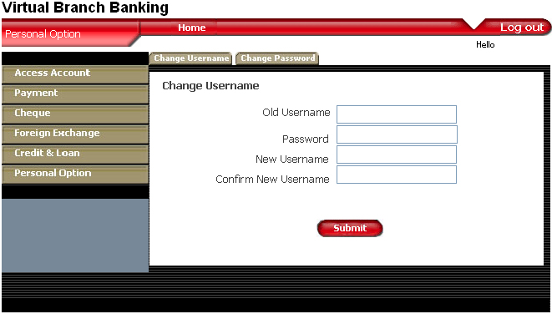
Prototype of Virtual Branch Banking Software

Slide 48
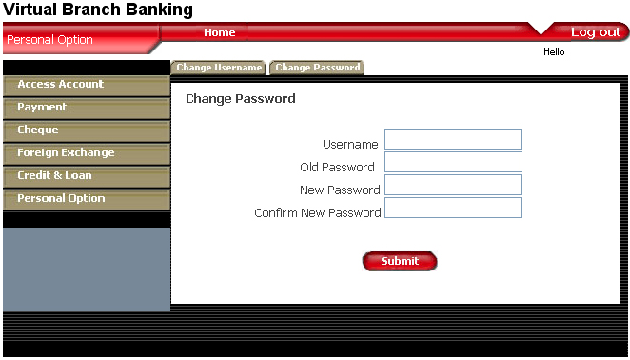
Prototype of Virtual Branch Banking Software

Slide 49
Q & A
Thank you for your attention.

